Slide 1
مصالح ساختمانی و آزمایشگاه
سیستم قاب سبک فولادی
عليرضا رنج بردار

Slide 2
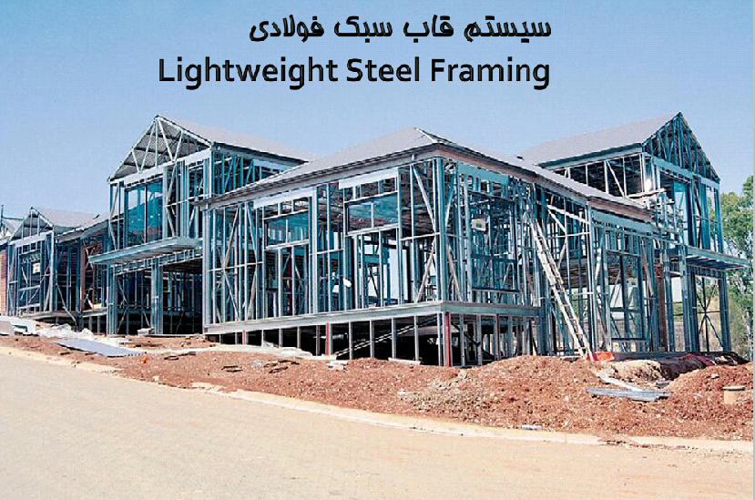

Slide 3
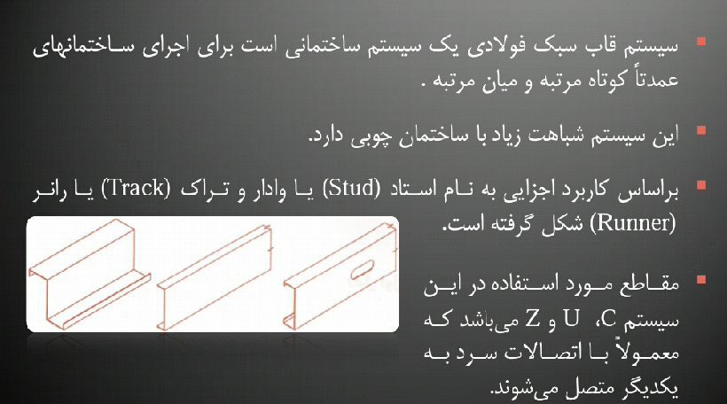
تعریف سیستم

Slide 4
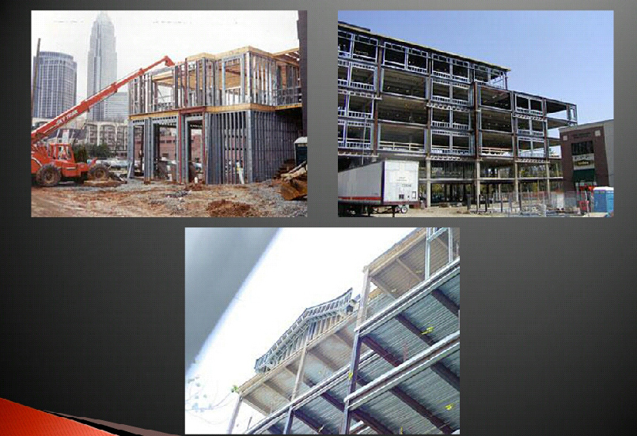

Slide 5
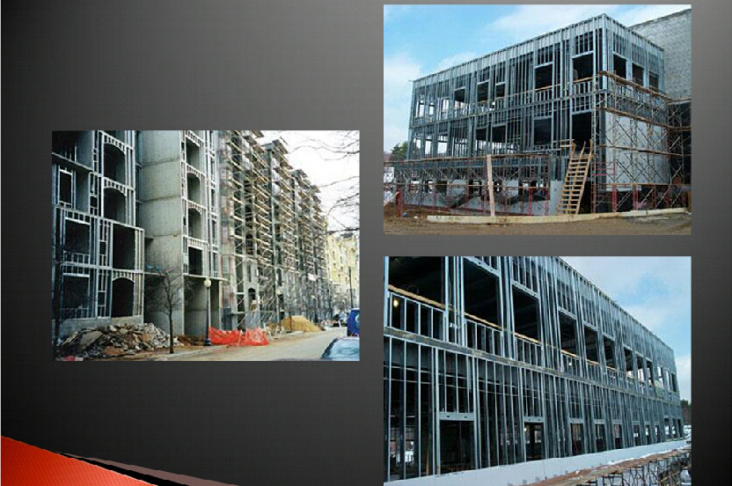

Slide 6
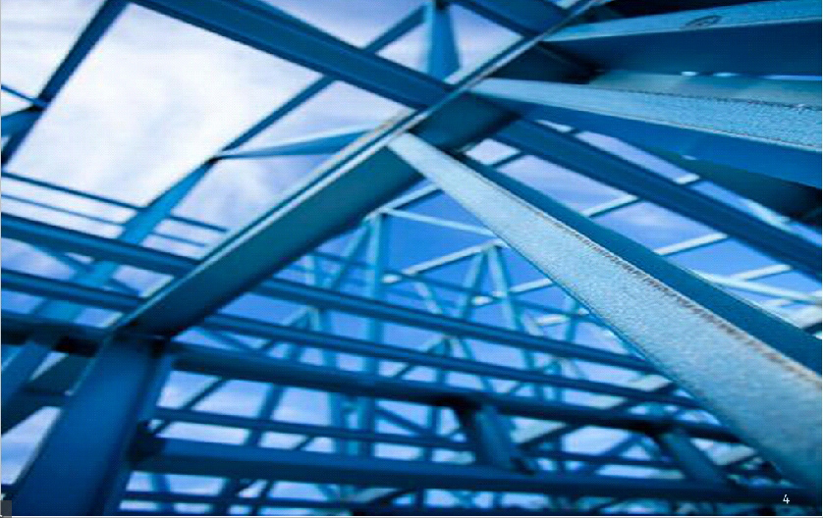
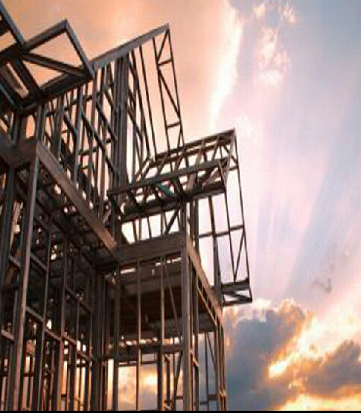

Slide 7
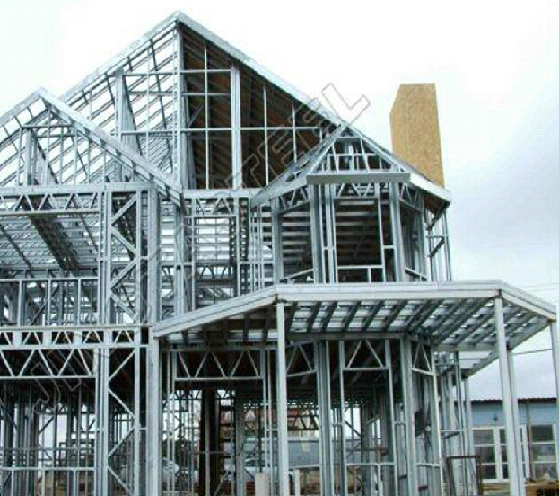
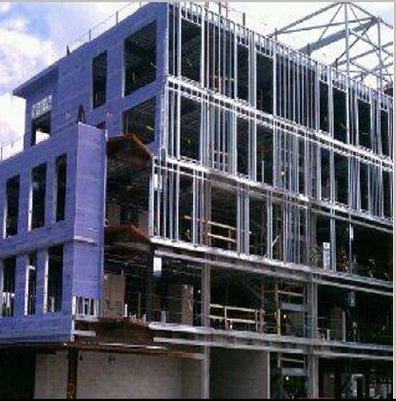

Slide 8
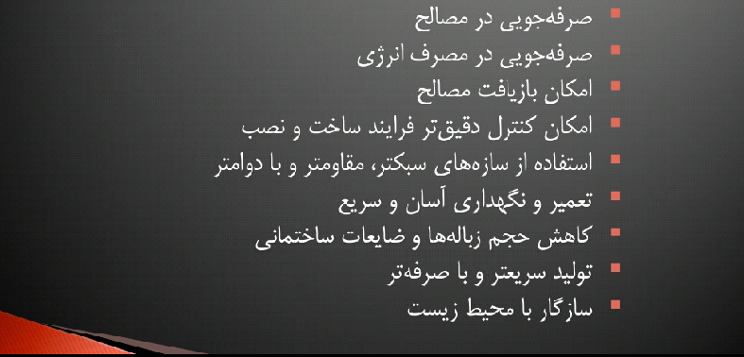
مزیت های سیستم

Slide 9
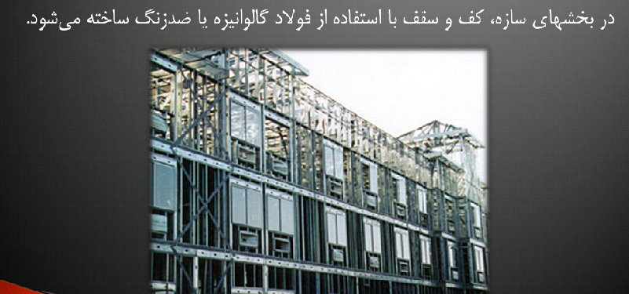
L.S.F

Slide 10
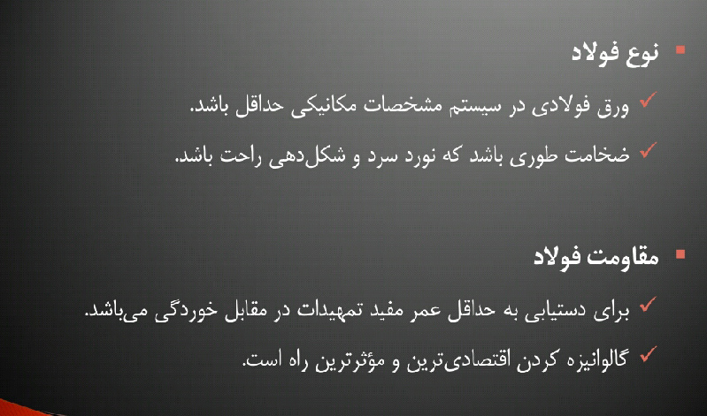
ویژگی فنی مصالح

Slide 11
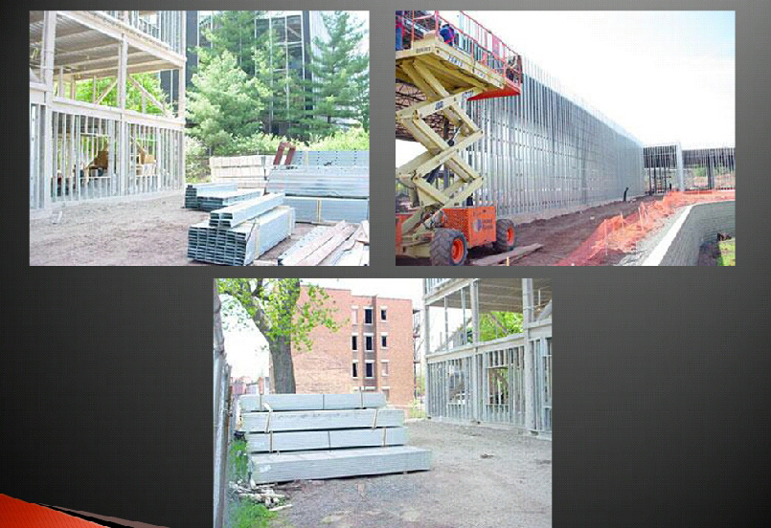

Slide 12
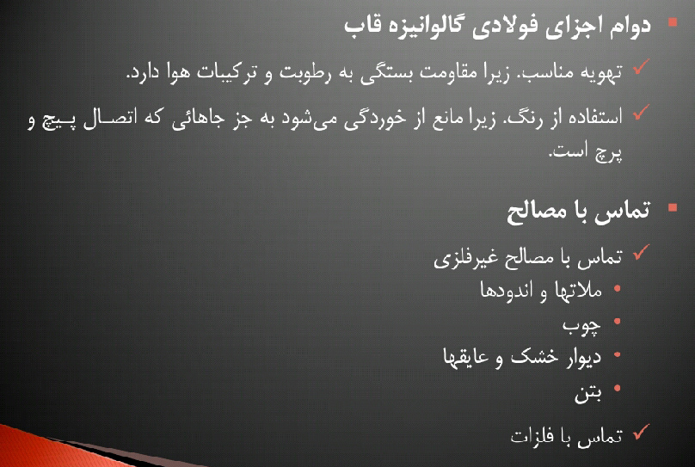

Slide 13
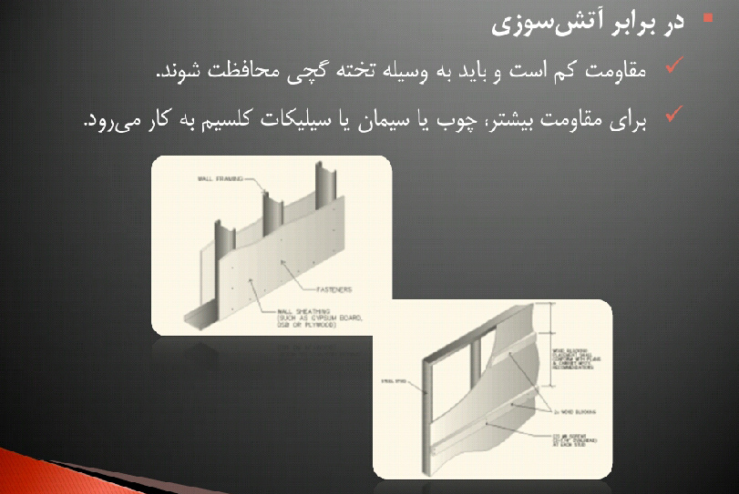

Slide 14
ماشین آلات مورد نیاز
1- دریل
2-تفنگ های شلیک میخ
3- بالابر ها
4- اره های برش برای فولاد وتخته های گچی

Slide 15
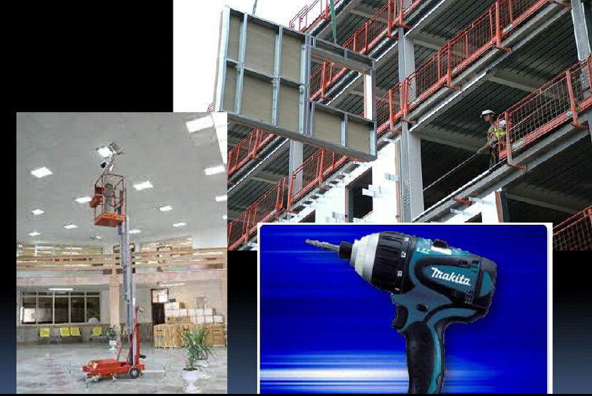

Slide 16
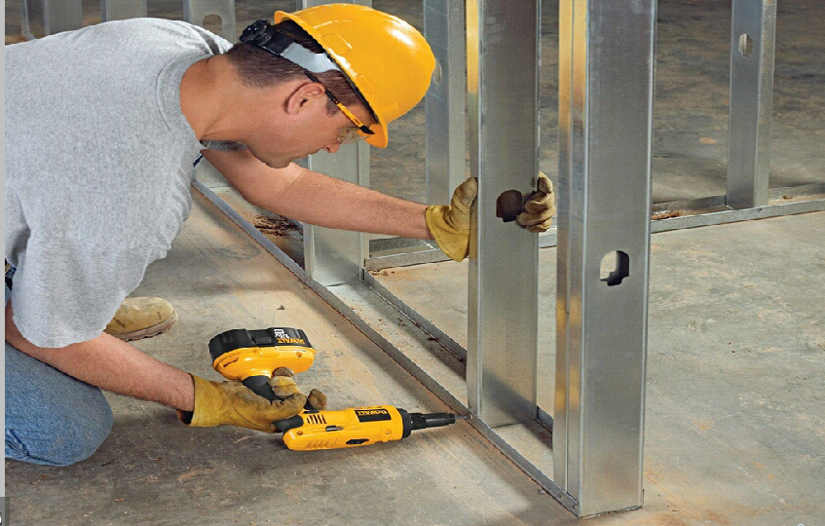

Slide 17
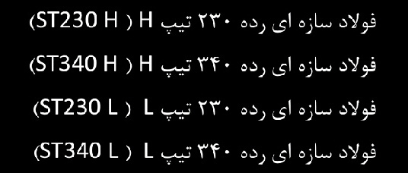
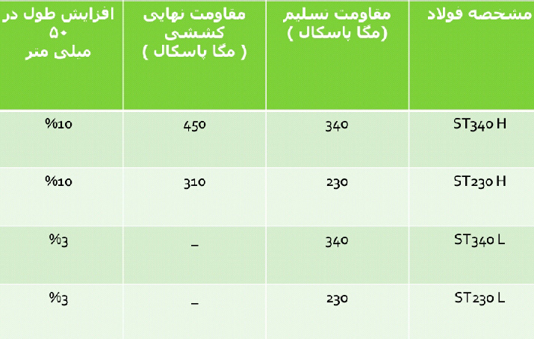
مشخصات فولادهای مجاز

Slide 18
مراحل اجرای بخش های مختلف سازه فولادی سبک
مرحله اول – طراحی
ابتدا پلان اولیه (پلان معماری) طبق نظر و درخواست کارفرما با توجه به ویلایی بودن (فلت،دوبلکس،تریبلکس) یا در چند طبقه (آپارتمانی) تهیه و سپس طرح معماری تهیه شده با نرم افزارهای کامپیوتری اسکلت اصلی ساختمان (سازه) شامل تمامی دیتایل ها و محاسبات که شامل مقاومتهای باد ،برف ،زلزله و بارهای مختلف (زنده ،مرده) و رعایت فواصل ستون های باربر از هم، ضخامت ، عرض و نوع ستونها و تیر ها تعریف و جانمایی می گردد.
در این مرحله که تمامی محاسبات با نرم افزارها و مطابق استانداردهای مشخص انجام شده ، مسیر انتقال تمامی تاسیسات مکانیکال (آب گرم وسرد ) و برق نیز مشخص و در زمان تولید با دستگاههای مشخص پانچ و سوراخ می گردد. تمامی برشها و جای پیچها (اتصالات سازه ای ) در این مرحله طراحی و تعیین می شود.
نکته ای که مهم و قابل توجه می باشد این است که هیچگونه محدودیتی در طراحی و اجرای ساختمانهای پیش ساخته (صنعتی سازی) وجود ندارد.در هر طرح و نقشه و ابعادی که مبتنی بر معماری ایرانی- بومی – معماری مدرن، کلاسیک قابل طراحی و ساخت می باشد.

Slide 19


Slide 20
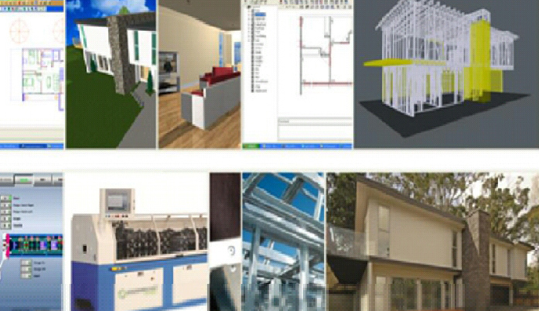

Slide 21
مرحله دوم – پی
شالوده مرسوم براي سيستم ساختماني قاب سبك فولادي سرد نورد شده از نوع نواري و يا در صورت لزوم شالوده گسترده مي باشد.
در ساختمان هايي كه تراز كف ساختمان پائين تر از زمين طبيعي است مي توان ديوارهاي بتن مسلح را در پيرامون طبقه زيرزمين و نيز زير تمامي ديوار هاي باربر داخلي اجرا نمود . بايد توجه شود كه سختي جانبي طبقه زيرين بتن آرمه بايد حداقل 10 برابر سختي جانبي سازه فولادي سردنورد شده فوقاني باشد و در اين صورت مي توان بخش هاي فولادي سبك و بتن آرمه را مستقل طراحي نمود.
ضروري است دقت لازم براي اجراي سطح بالايي شالوده به صورت تراز و بدون هر گونه نقص به منظور نصب ديوارهاي باربر، به عمل آيد . اگر به هر دليل سطح بالايي تراز نباشد بايد تمهيداتي براي ايجاد سطح باربر صاف بين ترك تحتاني يا ترك پيراموني و شالوده در نظر گرفته شود . حداكثر فاصله قابل قبول سطح شالوده و ترك تحتاني ديوارهاي باربر 6.4 ميلي متر مي باشد كه بايد با قرار دادن صفحات باربر پر كننده يا اجراي گروت پركننده سطح مسطح مورد نظر را ايجاد نمود.
هيچ يك از اعضاء قاب هاي فولادي سبك نبايد در تماس مستقيم با زمين قرار گيرد و بدين منظور بايد با تمهيداتي قاب در ارتفاع كافي بالاي تراز زمين نصب شود.
بايد از تماس مستقيم ترك تحتاني ديوار يا هر بخش ديگري از قاب بندي با بتن تازه جلوگيري شود . به طور مثال مي توان اطراف قطعه سرد نورد شده را با پوشش پلي اتيلن پوشش داد. ضوابط طرح و اجراي شالوده ها بايد مطابق بخش مبحث نهم مقررات ملي ساختمان باشد. همچنين در اين نوع فونداسيون قابليت اجراي محل چاه ارت – لوله فاضلاب وساير موارد ديده شده است.

Slide 22
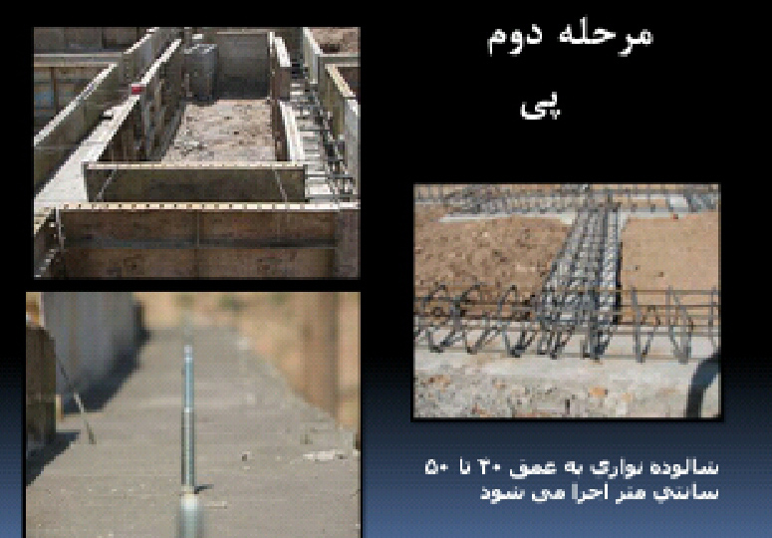

Slide 23
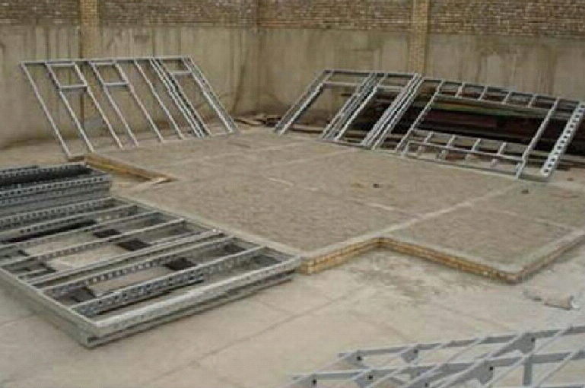

Slide 24
مرحله سوم – اسكلت ساختمان
الف ) دیوار
در سازه فولادی سبک، بار جانبی و بار ثقلی را دیوارها تحمل می کنند. دیوارها به صورت توخالی هستند و می توان این فاصله خالی را با بتن سبک یا فوم پلی استایرن پر کرد.
این دیوارها شامل ديوارهاي باربر و ديوارهاي غيرسازه اي مي باشد. دو نوع روش اجرايي براي ساخت قاب بندي ديوارها در ساختمان وجود دارد . قاب بندي ديوارهاي باربر را مي توان در محل كارگاه مشروط بر ايجاد يك سطح تراز و شاسي كشي مناسب ساخت و سپس در جاي دقيق بر پا داشت . روش ديگر، توليد پانل پيش ساخته در كارخانه است كه در آن پيش سازي سقف ها، ديوارها و خرپاها به كمك ميزهاي مونتاژ انجام و پس از حمل به محل، عمليات نصب پانل هاي آماده انجام مي شود. اجراي ديوارهاي غير باربر در هر دو روش مي تواند بعد از اجراي ديوارهاي باربر و سقف انجام شود.

Slide 25
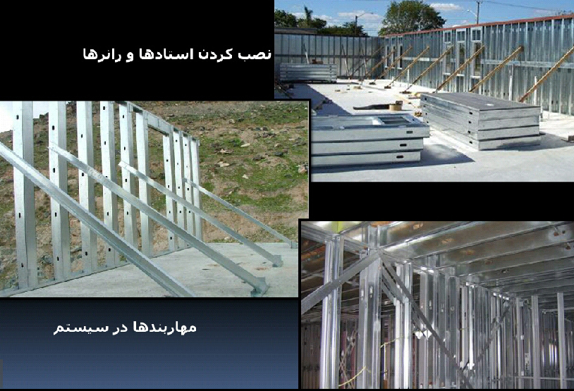

Slide 26
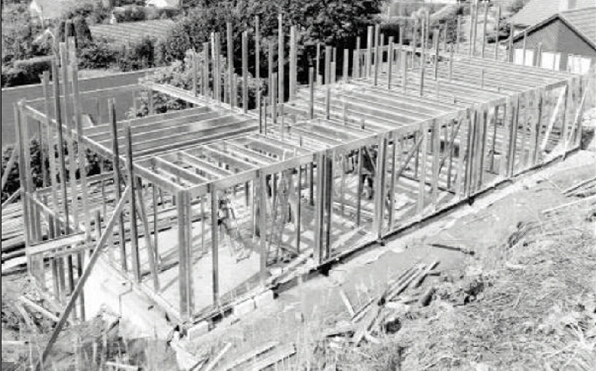

Slide 27
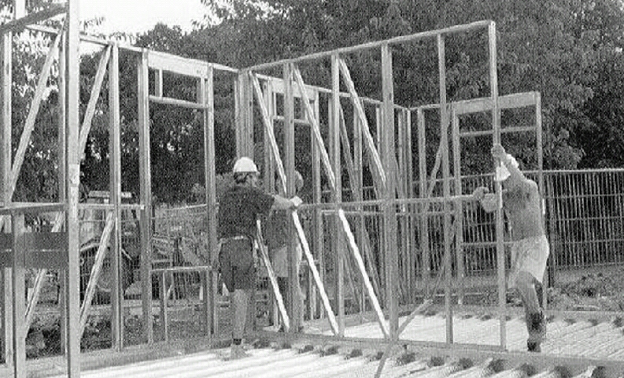

Slide 28
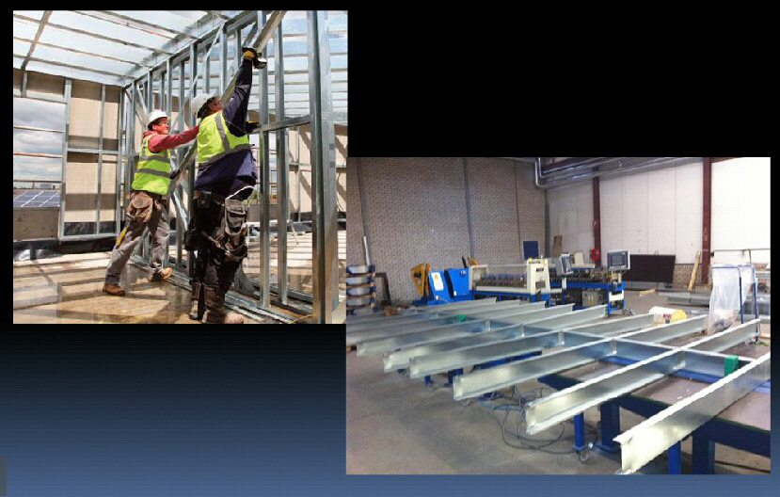

Slide 29
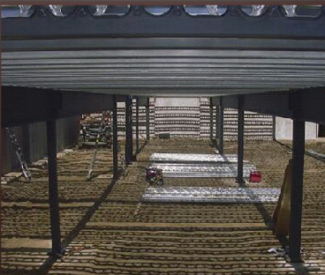
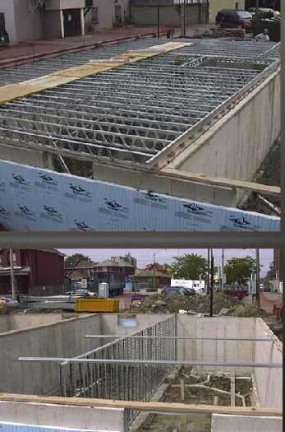

Slide 30
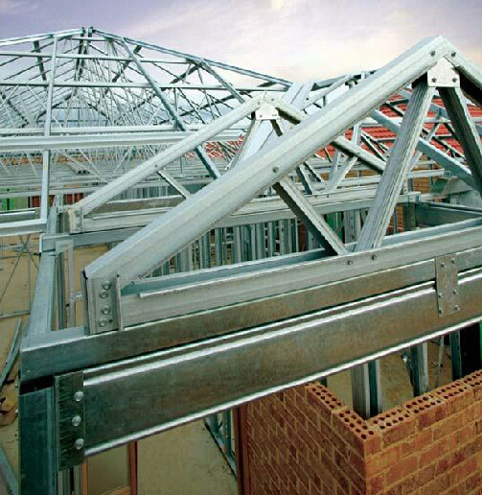
ب ) سقف
سيستم سقف ساز ه اي شامل تيرچه، ترك پيراموني، سخت كننده هاي جان، بست هاي تسمه اي، بست هاي انسجام دهنده و انواع پوشش از قبيل صفحات ساز ه اي چوبي، فولادي مي باشد. همچنين كاربرد سقف هاي مركب بتن و عرشه فولادي با رعايت ضوابط مربوط مجاز است.

Slide 31
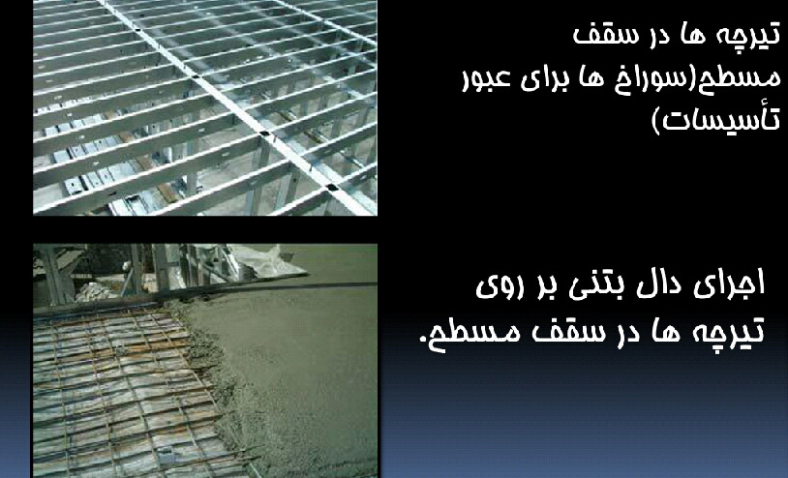

Slide 32
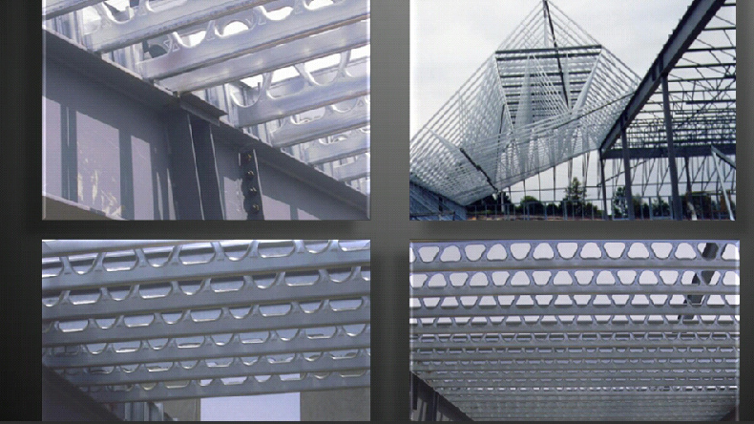

Slide 33
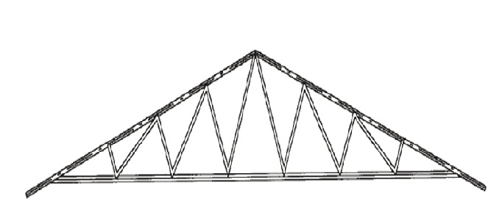
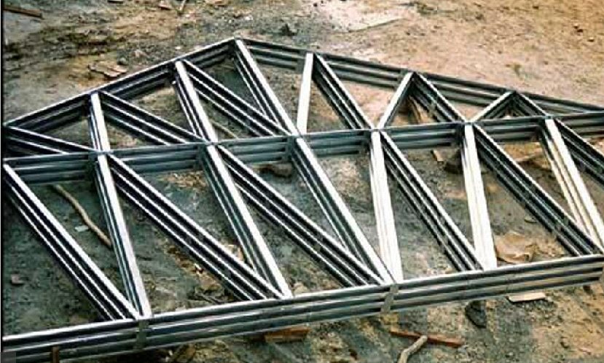
ساخت خرپاها
اعضاي خرپاي فولادي بايد به طور دقيق برش خورده و به طرز مناسب به يكديگر متصل شوند . بيشينه فضاي خالي بين اعضاي جان نبايد بيش از 12.7 ميلي متر باشد . موقعيت اعضاي يال خرپا ، جان خرپا و گره ها بايد مطابق نقشه ها اجرا شود.

Slide 34
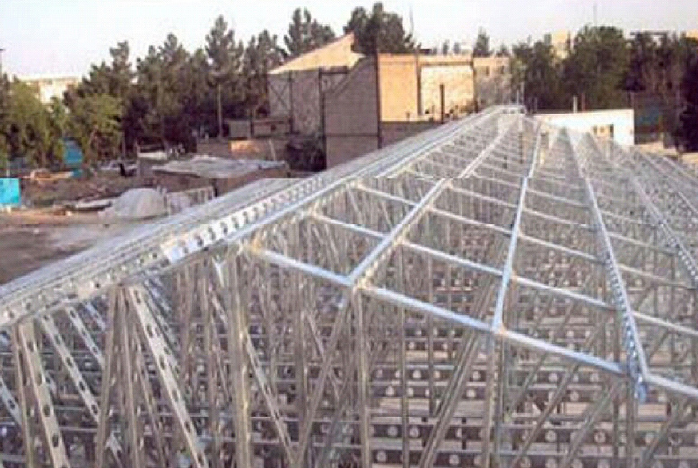

Slide 35
مرحله چهارم – پوشش هاي خارجي وداخلي سقف – ديوار
ایزولاسیون
با استفاده از مرغوب ترین عایق های حرارتی و صوتی ساختمانی با روشهای روز دنیا در جداره های خارجی از تبادل حرارت و صدا جلوگیری می شود، این تکنیکها نه تنها قابلیت تطابق در هر اقلیم و شرایطی را دارا می باشد بلکه در صرفه جویی انرژی نیز نقش به سزایی دارد.
دیواره های خارجی
جهت جلوگیری از هر گونه اتلاف انرزی حرارتی و برودتی در ساختمان و در دیواره های خارجی از عایق پشم سنگ فشرده پالتی استفاده خواهد شد، که این بناها را در برابر سرما و گرما و رطوبت محیط ، کاملا عایق خواهد نمود. انواع عایقهای سرامیکی ،سرباره ،پلی استایرن ، پلی اتیلن، پلاستیک گزینه های مورد استفاده می باشند.
دیواره های داخلی
عایق جهت دیواره های داخلی از پلی استایرن به ضخامتcm 5 استفاده میشود.

Slide 36
مصالح پوششي
• پانل گچی Gypsum Board
• پانل سیمانیCement Board
• پانلهای چوبیWooden Panel ، MDF
در حال حاضر در اكثر قريب به اتفاق ساختمان‌هاي در حال ساخت، از مصالح سنتي (نظير آجر، سفال، بلوك و غيره) به عنوان ديوار استفاده مي‌شود كه مشكلات اجرايي ومعايب خود را دارا هستند. در سازه‌هاي L.S.F علاوه بر امكان استفاده از مصالح سنتي به عنوان پوشش بيروني، نوع ديگري از پوشش‌ها به عنوان پوشش داخلي استفاده مي‌شود كه عمدتاً شامل پانلهاي گچي، پانلهاي چوبي يا پانلهاي فايبرسمنت است.

Slide 37
معرفی پانلهاي فايبرسمنت
اين پانلها بر روي سازه فلزي گالوانيزه نصب شده و نقش ديوار را در تمامي كاربردها (اعم از ديوار داخلي و خارجي، سقف داخلي و خارجي و غيره) بر عهده خواهند داشت. پانل هاي فايبر سمنت نسل جديدي از مصالح ساختماني است كه طي دو دهه اخير كاربرد گسترده‌اي يافته ودر سطوح داخلي و خارجي ساختمان مورد استفاده قرار مي‌گيرد. مقاومت مكانيكي خوب و مقاومت بسيار عالي در برابر رطوبت، حشرات موذي و ساير عوامل مخرب باعث شده تا استفاده از اين پانل‌ها روز به روز با استقبال بيشتري روبرو شود.
كاربردها
پارتيشن‌بندي داخلي،سقف كاذب،‌ پوشش ديوار خارجي، پوشش ديوار داخلي و سقف خارجي
ابعاد هر پانل
mm2440*1220و يا ساير ابعاد مورد نياز بصورت سفارشي
ضخامت
برای دیوارهایی که این پانل نقش دیواره خارجی اصلی را دارد ضخامت mm8 بکار برده می شود.

Slide 38
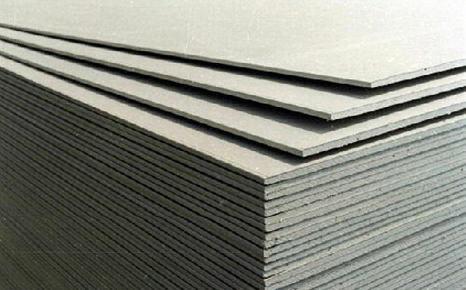
ویژگیها
ويژگي برجسته اين محصول خاصيت ضد حريق و نسوز بودن آن است. با استفاده از اين محصول در ديوارها و پارتيشن بندي ها بالطبع اسكلت فلزي ساختمان در مقابل حريق ايمن مي گردد.
• مقاوم در برابر رطوبت، حريق، ضربه، حشرات و مواد شيميايي
• فاقد آزبست يا هرگونه مواد زيان‌آور
• عدم ايجاد آلودگي‌هاي زيست محيطي
• نصب آسان ايمني، پايداري، سبكي و دوام قابل توجه

Slide 39
پوشش های سقف و دیوار
1- کاغذ دیواری یا پوستر
2- رنگ
3- دیوارپوش
4- کاشی یا سنگ های آنتیک
5- کتیبه
پوشش های کف
1- پارکت
2-موکت
3- سنگ ، سرامیک و گرانیت
4-کفپوش

Slide 40
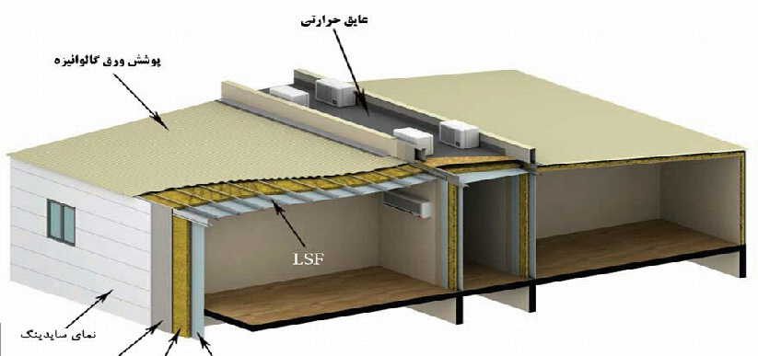
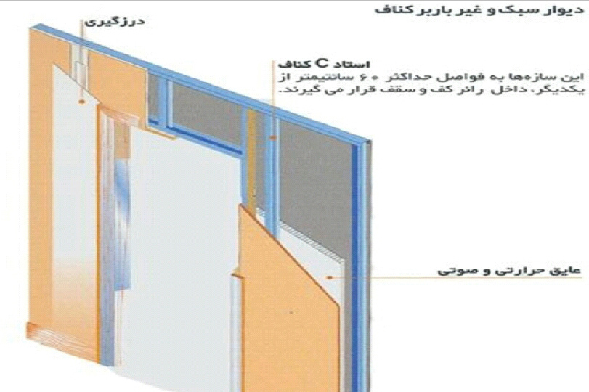

Slide 41
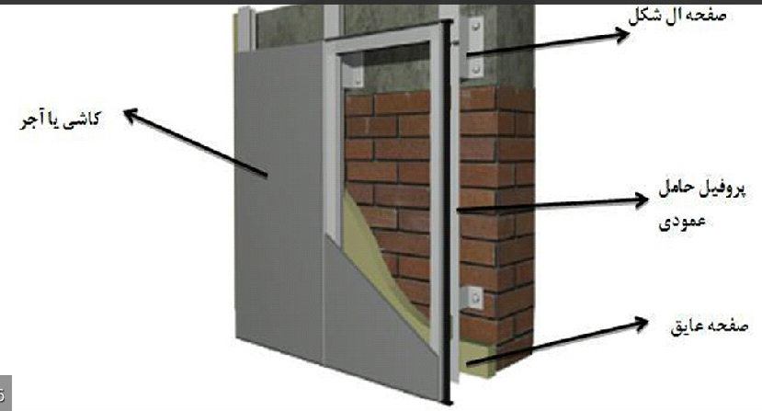

Slide 42
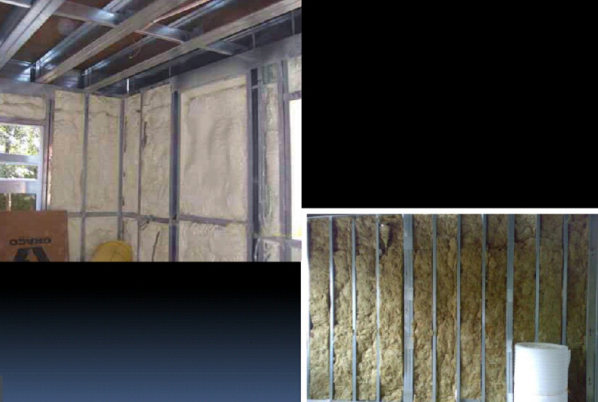
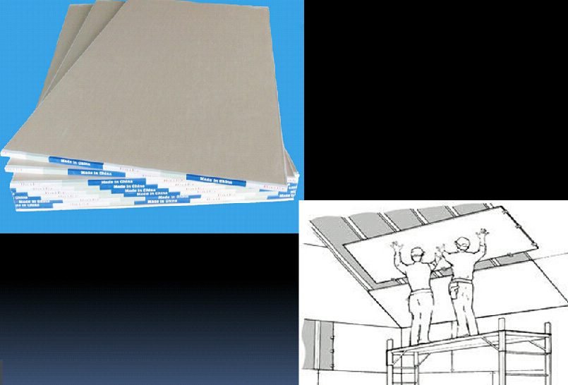
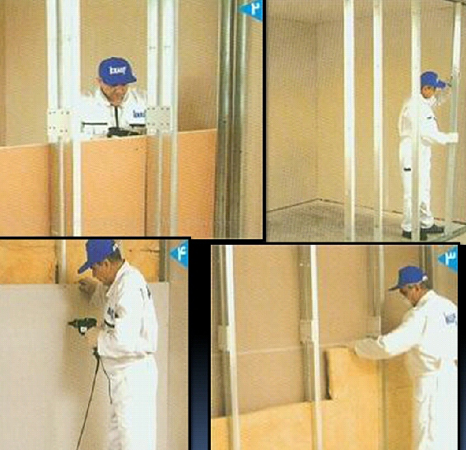
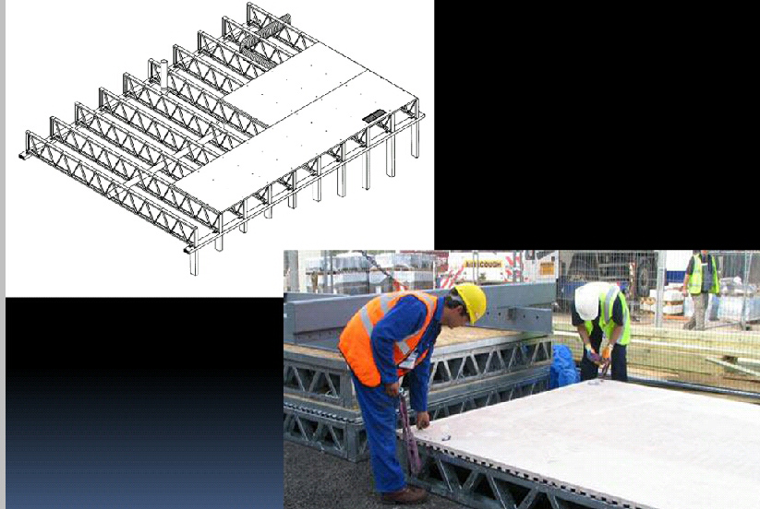

Slide 43
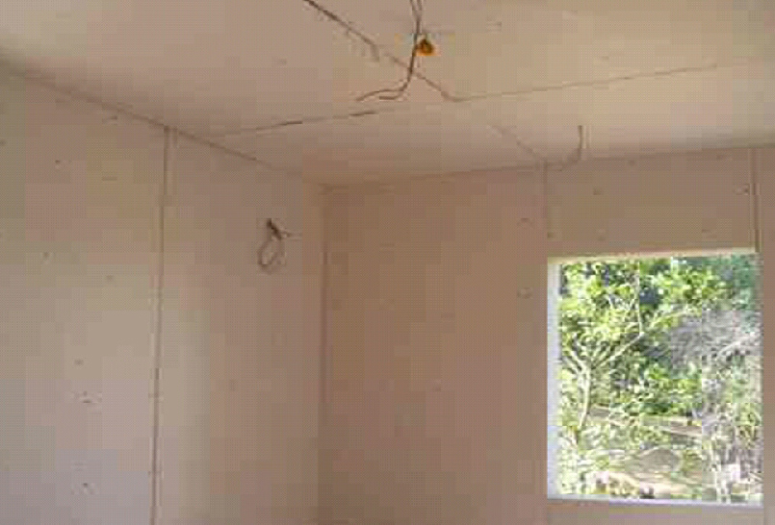
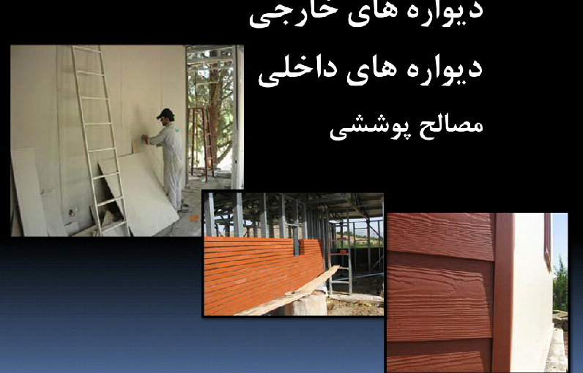

Slide 44
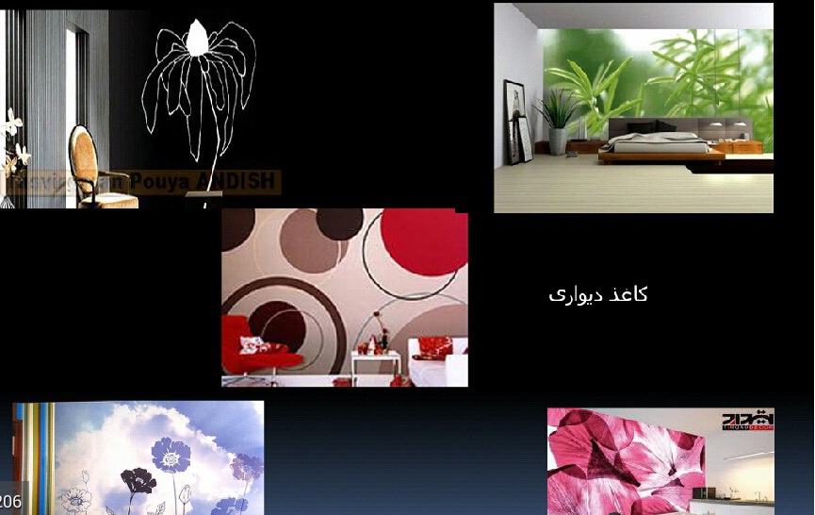
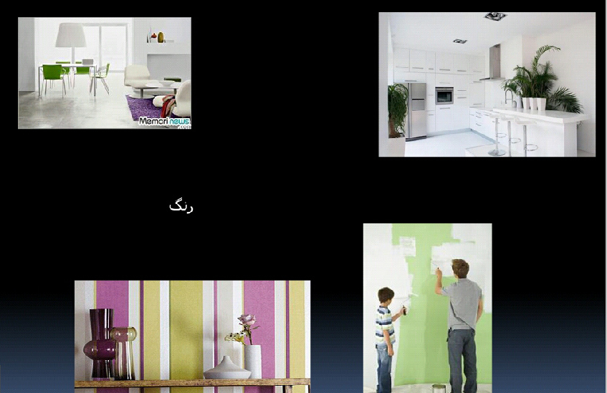
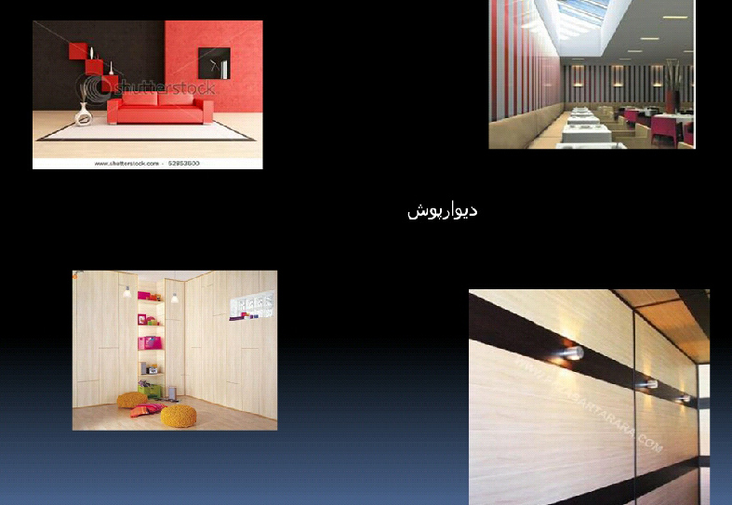
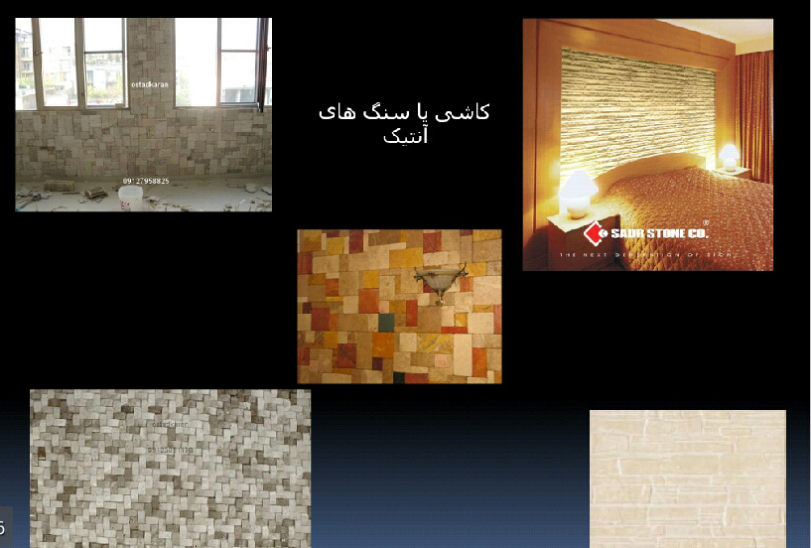
پوشش های سقف ودیوار

Slide 45
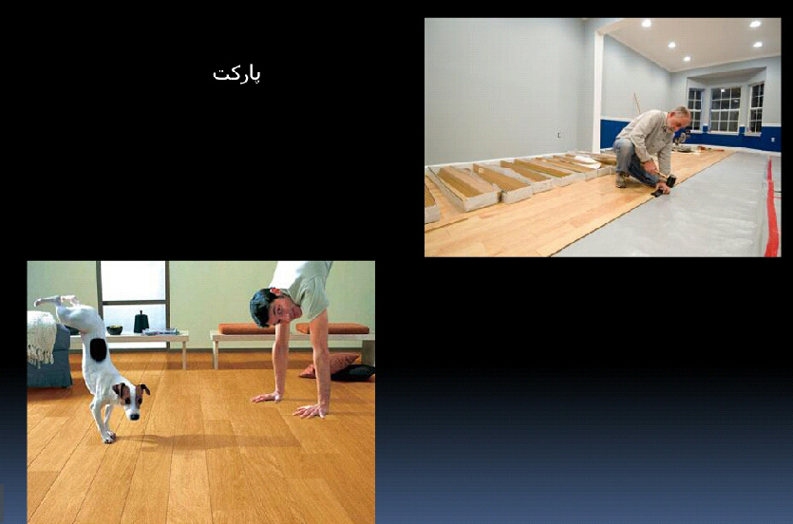
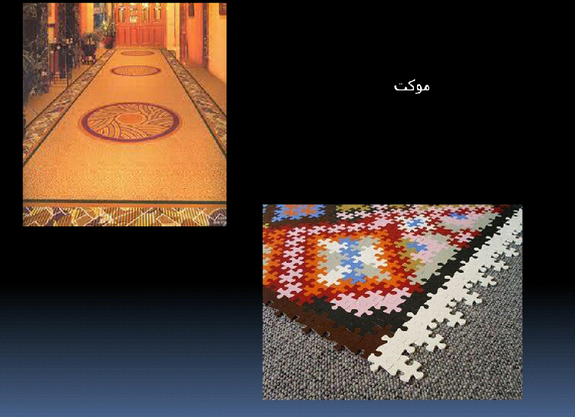
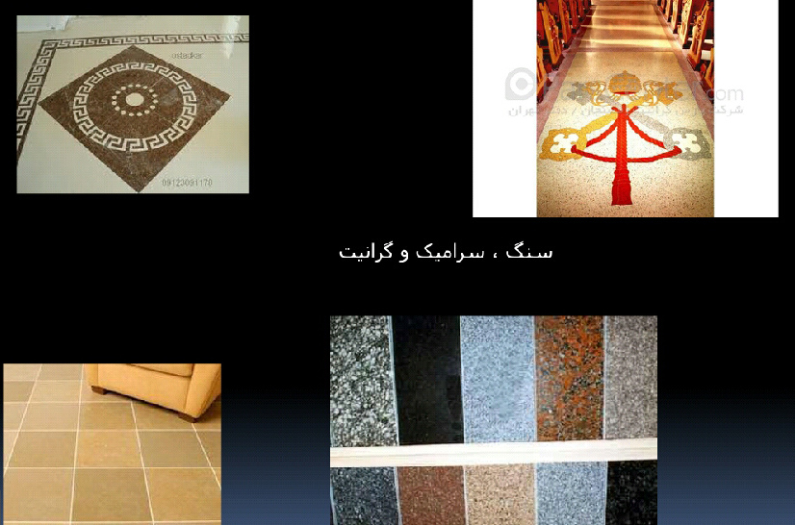

پوشش های کف

Slide 46




Slide 47




انواع سقف کاذب

Slide 48




انواع دیوار کاذب

Slide 49




انواع کف کاذب

Slide 50
مرحله پنجم – تاسيسات الكتريكي و مكانيكي
تاسیسات مکانیکی
اساس لوله های تاسیساتی با استفاده از سوپر پایپ و پی وی سی فشرده می باشد که در مقایسه با لوله های فلزی و چدنی از انعطاف و طول عمر بیشتری برخوردار می باشند . برای سیستم تهوبه مطبوع نیز می توان بسته به نظر کارفرما یا از پکیج و از سیستم تهویه مرکزی استفاده کرد.
تاسیسات الکتریکی
تاسيسات برقي شامل : ا سيم كشي –كليد –پريز- تابلو برق –چاه ارت – خط تلفن –كابل تلويزيون كه در اين نوع ساختمانها به راحتي ميسر مي باشد.
در این شیوه لوله های پلاستیکی از بالای سقف کاذب به میان فضای خالی دیوارها به محل قوطی ها که از پیش به وسیله پشت بندهای مخصوص در محل مورد نصب شده اند کشیده می شوند.

Slide 51


Slide 52

تاسیسات الکتریکی

Slide 53

مرحله ششم – درب و پنجره
درب ها
استفاده از انواع درب ها از نوع MDF-HDF-UPVC و آلومينيوم ضد حريق و ضد سرقت (چهارچوب درب ها از نوع فولاد با چوب مي باشد).
پنجره
استفاده از انواع پنجره هاي UPVC و يا آلومينيومي با شيشه هاي تك جداره و دو جداره در ضخامت و ابعاد و اشكال مختلف

Slide 54

نقاط ضعف ونقاط قوت

Slide 55


Slide 56


Slide 57


Slide 58


Slide 59

نمونه هایی از پروژه های اجرا شده در این سیستم

Slide 60


Slide 61


Slide 62


Slide 63


Slide 64


Slide 65


Slide 66


Slide 67


Slide 68


Slide 69


Slide 70


Slide 71


Slide 72


Slide 73


Slide 74


Slide 75


Slide 76


Slide 77


Slide 78


Slide 79


Slide 80


Slide 81


Slide 82


Slide 83


Slide 84


Slide 85


Slide 86
پرتال جامع مهندسی عمران
www.ucivil.ir

